Slide 1

基础架构服务优化
®

Slide 2
当前队列使用中容易触碰的误区：
对初始化参数的滥用或者不理解
对于队列的异常处理没有结合场景
什么时候才会把消息丢入队列？

Slide 3
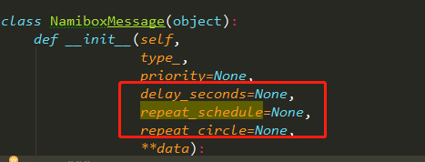
普及基本知识
delay_seconds
表示需要延迟发送的时间，例如：要求一个低级别创作人员的作品延迟一天提交审核，就可以设置此参数，让作品在队列里面隐藏24小时
repeat_schedule
指定一个安排的时间list例如[3月1日10点、3月5日12点、3月10日15点]，要求在这些预先配置好的时间点的配置顺序执行任务
repeat_circle
只能设置整形值M，最长为7天，单位是秒（0-604800），表示M秒后该消息会被再次处理，只要不主动删除该消息，那么就会自动按照设置的M时间，周期性的循环处理
正常情况下，一个简单的同步订单消息这三个属性都不需要设置

Slide 4
对于队列的异常处理没有结合场景，认识并不充分
场景1：
短信队列在运营商接口返回错误的时候如何处理？
场景2：
通知类消息，调用返回出现错误码，如何处理？
类似短信的处理策略，直接丢弃，不再放入队列重新发送，因为通知类消息都具备时效性
作为APP Push框架的异常告警能力，对于如下错误码要进行告警：
2002 ： API调用频率超出该应用的限制
2003 ：该应用appkey已被限制调用 API
2004 ：当前调用 API 的源 ip 地址不在该应用的 ip 白名单中
2005 ：检测到目标用户累计发送消息量过大，超过合理的使用范围
场景3:
订单同步
向第三方平台同步订单过程中出现错误，则需要经过多次重试例如：1s、2s、5s、10s、20s的同步但是如果总是同步失败超过N次，则需要让它在队列里面多躺一会，比如：5分钟，避免总是取到同步失败的消息，而阻塞了其他新消息

Slide 5
什么时候该把消息丢入队列？
一般来讲把消息丢入队列之前，应该是已经处理完成大部分逻辑了。
以订单同步为例肯定是在业务平台生成订购关系了，才会把订单同步给第三方平台。
数据的刷新更是如此，一定是已经完成加好友动作了，才会推送刷新消息。
避免因为由于后续的处理逻辑出现异常，数据回滚，导致数据不一致或查询不到数据

Slide 6
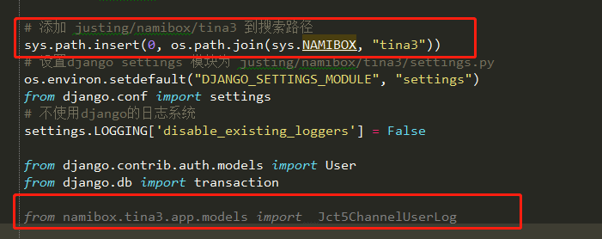
避免出现import多次
在tina3已经加到路径里面后，不要再出现此类import

Slide 7
队列处理红线
不允许在worker中加入time.sleep操作
work处理完成后写处理完成日志的时候不允许写数据库，直接写日志文件（包括成功和失败）
针对时效性事务消息，消费后即丢弃，不再放回队列，例如短信和通知类消息
针对严格性事务消息，要有多次重试机制，同时保证不阻塞新消息，例如订单同步
单个worker只能连接一个队列，并且必须可以处理该队列中所有消息。不允许用多个worker去处理单个队列中的不同消息
保证在业务逻辑处理完成形成结果数据后，再把消息写入队列，保证结果数据一致性
如果后续的worker依赖于前面写入的数据，则必须在写入队列之前手动commit数据
repeat_schedule 和 repeat_circle切勿滥用

Slide 8

纳米虽小 有容乃大

